Slide 1

Quản lý cửa hàng tivi
NHÓM 1 CHỦ ĐỀ TỰ CHỌN

Slide 2




QUẢN LÝ CỬA HÀNG TIVI
Tình hình của hệ thống quản lý cửa hàng hiện nay
Mục tiêu giải quyết những vấn đề còn thiếu sót của việc quản lý cửa hàng
Một số Chức năng của phần mềm
Kết quả đạt được

Slide 3

Tình hình của hệ thống quản lý cửa hàng hiện nay
01
02
03
Khó khan trong việc nắm bắt thông tin khách hang cũng như của nhân viên, doanh thu và sản phẩm tồn kho
Khó khăn trong việc thống kê, báo cáo về hoạt động kinh doanh, mất thời gian tìm kiếm hóa đơn và sổ sách
Tốn nhiều thới gian, công sức giấy tờ, sổ sách và sai sót rất cao vì mọi thông tin lưu trữ điều thủ công

Slide 4
QUẢN LÝ CỬA HÀNG TIVI
Tình hình của hệ thống quản lý cửa hàng hiện nay
Mục tiêu giải quyết những vấn đề còn thiếu sót của việc quản lý cửa hàng
Một số Chức năng của phần mềm
Kết quả đạt được

Slide 5

Mục tiêu giải quyết những vấn đề còn thiếu sót của việc quản lý cửa hàng
Quản lý
Nhân viên
Khách hàng
Bên cung cấp
Hổ trợ tìm kiếm thông tin sản phẩm, hóa đơn khách hang, kho, và thông tin nhân viên
Thống nhất về tình hình hoạt động kinh doanh của cửa hang
Hổ trợ tốt nhất và nhanh nhất
Hỗ trợ nhân viên tìm kiếm thông tin sản phẩm như số lượng, đơn giá, khuyến mãi, để kịp thời tiếp thị cho khách hang.
Hỗ trợ nhân viên tìm kiếm sản phẩm nhanh chống, thống kê số lượng.
Xuất hóa đơn cho khách hang mua hàng.
Hỗ trợ nhân viên nhập xuất đơn hang.
Tìm kiếm sản phẩm khách hàng yêu cầu và kiểm tra số lượng tồn kho.
Xuất hóa đơn cho bên cung cấp.
Tìm kiếm hông tin sản phẩm mà bên cung cấp đã cung cấp cho cửa hàng.
Thay đổi thông tin bên cung cấp nếu cần thiết.

Slide 6
QUẢN LÝ CỬA HÀNG TIVI
Tình hình của hệ thống quản lý cửa hàng hiện nay
Mục tiêu giải quyết những vấn đề còn thiếu sót của việc quản lý cửa hàng
Một số Chức năng của phần mềm
Kết quả đạt được

Slide 7

Một số Chức năng của phần mềm
Quản lý thông tin nhân viên và tài khoản nhân viên
Quản lý kho hàng và danh mục sản phẩm
Quản lý đơn hàng và thông tin đơn hàng
Quản lý thông tin khách hàng
Quản lý doanh thu của cửa hàng
Quản lý tài khoản và bảo mật hệ thống
Thông tin cá nhân
Thông tin công việc
Quản lý thông tin cá nhân và công việ của nhân viên
Thông tin đăng nhập
Cập nhật them sửa và xóa thông tin nhân viên

Slide 8
Một số Chức năng của phần mềm
Quản lý thông tin nhân viên và tài khoản nhân viên
Quản lý kho hàng và danh mục sản phẩm
Quản lý đơn hàng và thông tin đơn hàng
Quản lý thông tin khách hàng
Quản lý doanh thu của cửa hàng
Quản lý tài khoản và bảo mật hệ thống
Quản lý thông tin sản phẩm
Cho phép truy cập thông tin sản phẩm
Cho phép sửa đổi, cập nhật xóa thông tin sản phẩm

Slide 9
Một số Chức năng của phần mềm
Quản lý thông tin nhân viên và tài khoản nhân viên
Quản lý kho hàng và danh mục sản phẩm
Quản lý đơn hàng và thông tin đơn hàng
Quản lý thông tin khách hàng
Quản lý doanh thu của cửa hàng
Quản lý tài khoản và bảo mật hệ thống
Quản lý thông tin đơn hàng
Thông tin chi tiết đơn hàng

Slide 10
Một số Chức năng của phần mềm
Quản lý thông tin nhân viên và tài khoản nhân viên
Quản lý kho hàng và danh mục sản phẩm
Quản lý đơn hàng và thông tin đơn hàng
Quản lý thông tin khách hàng
Quản lý doanh thu của cửa hàng
Quản lý tài khoản và bảo mật hệ thống
Quản lý thông tin khách hàng, tên, địa chỉ,…
Thông tin giao dịch mua hàng

Slide 11
Một số Chức năng của phần mềm
Quản lý thông tin nhân viên và tài khoản nhân viên
Quản lý kho hàng và danh mục sản phẩm
Quản lý đơn hàng và thông tin đơn hàng
Quản lý thông tin khách hàng
Quản lý doanh thu của cửa hàng
Quản lý tài khoản và bảo mật hệ thống
Quản lý doanh thu đơn hàng
Ngày mua và ngày bán hàng

Slide 12
Một số Chức năng của phần mềm
Quản lý thông tin nhân viên và tài khoản nhân viên
Quản lý kho hàng và danh mục sản phẩm
Quản lý đơn hàng và thông tin đơn hàng
Quản lý thông tin khách hàng
Quản lý doanh thu của cửa hàng
Quản lý tài khoản và bảo mật hệ thống
Bảo mật thông tin nhân viên
Bảo mật thoongtin khách hàng
Tránh những thất thoát bảo mật thông tin gây bất lợi cho cửa hàng

Slide 13
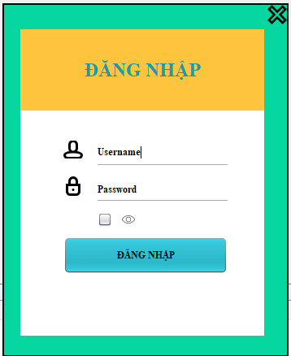
Một số Chức năng của phần mềm

Slide 14
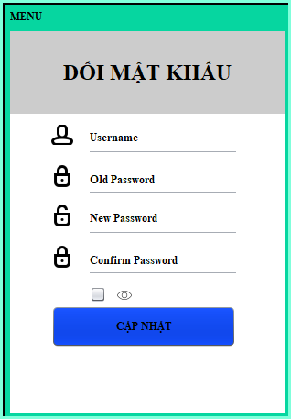
Một số Chức năng của phần mềm

Slide 15

Một số Chức năng của phần mềm

Slide 16

Một số Chức năng của phần mềm

Slide 17
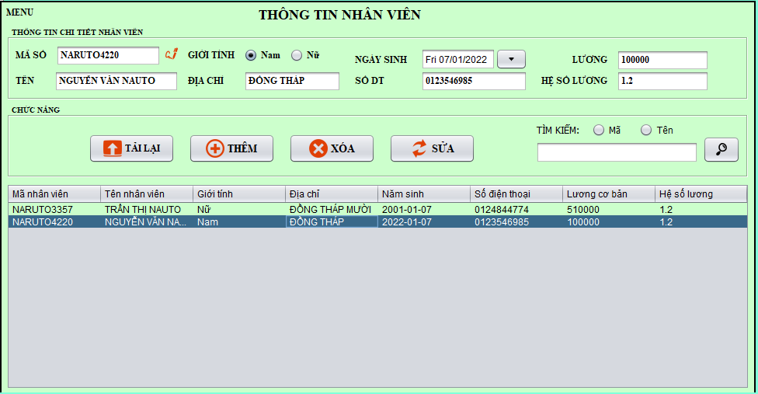
Một số Chức năng của phần mềm

Slide 18
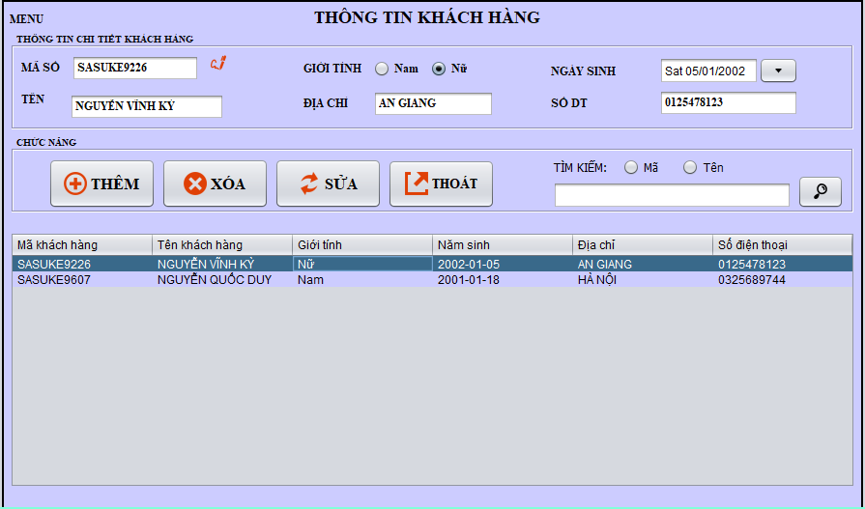
Một số Chức năng của phần mềm

Slide 19
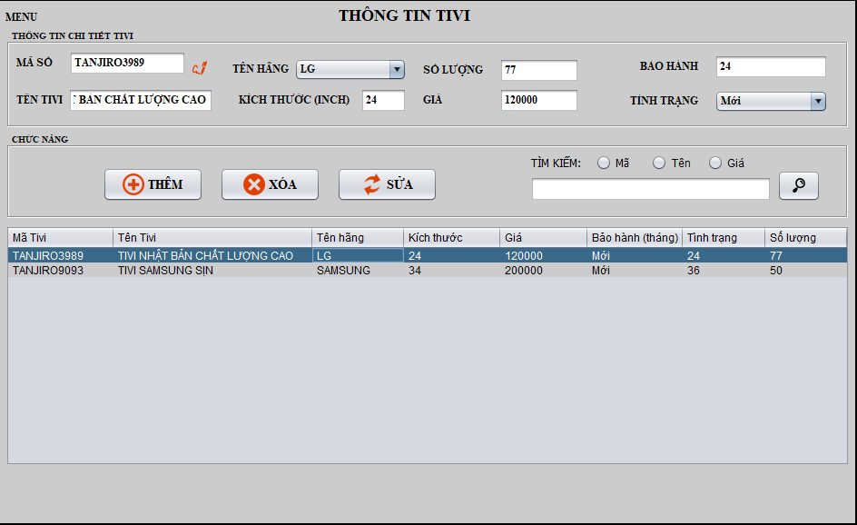
Một số Chức năng của phần mềm

Slide 20
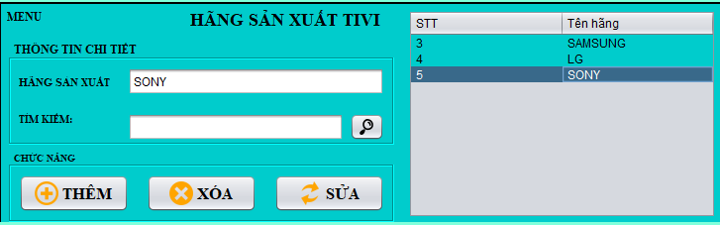
Một số Chức năng của phần mềm

Slide 21
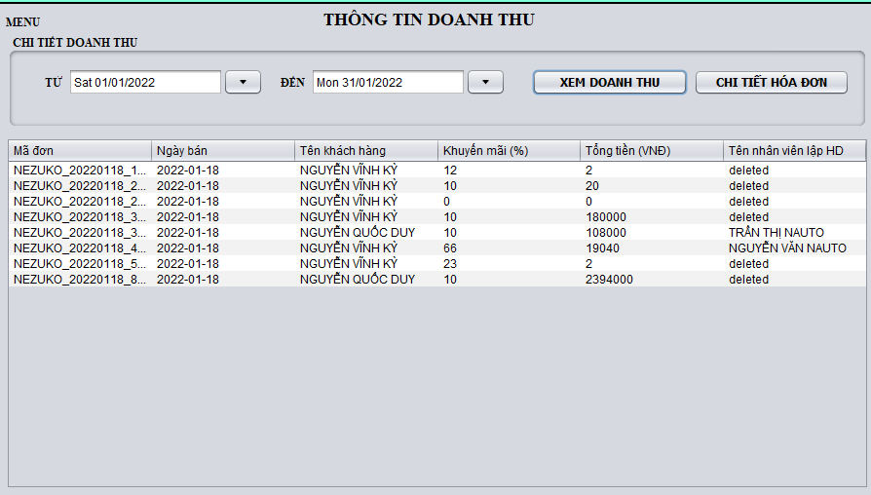
Một số Chức năng của phần mềm

Slide 22
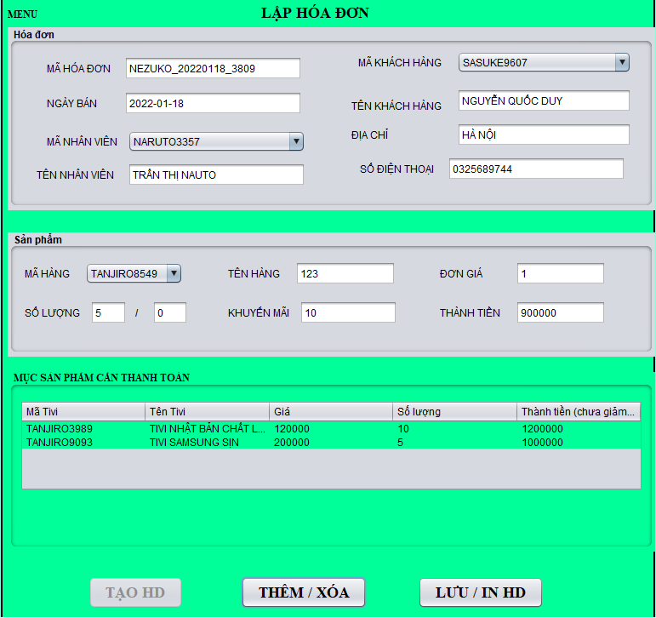
Một số Chức năng của phần mềm

Slide 23
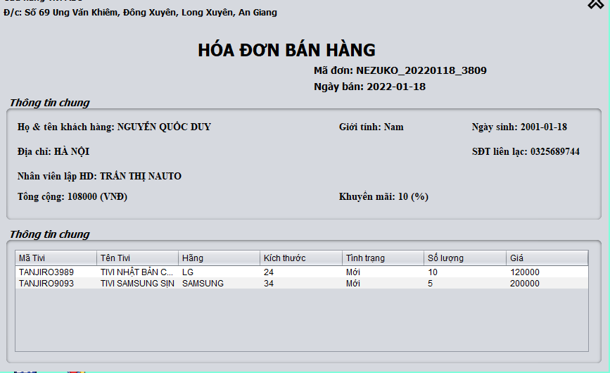
Một số Chức năng của phần mềm

Slide 24
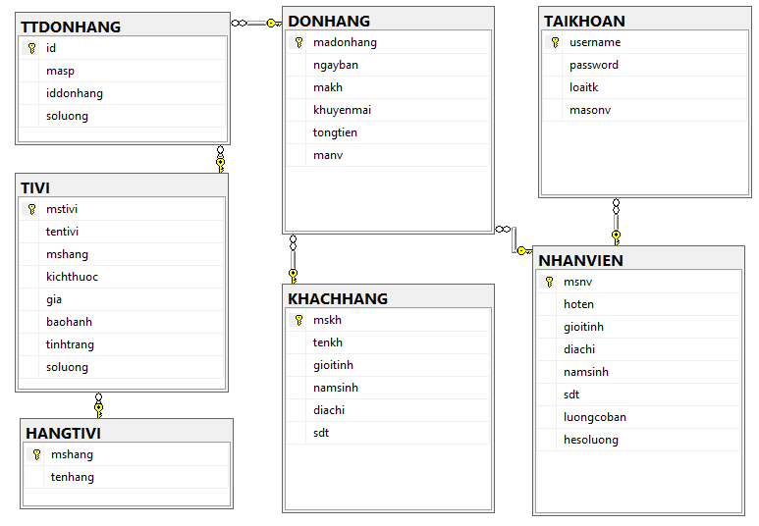
Diagram quản lý cửa hang tivi

Slide 25
QUẢN LÝ CỬA HÀNG TIVI
Tình hình của hệ thống quản lý cửa hàng hiện nay
Mục tiêu giải quyết những vấn đề còn thiếu sót của việc quản lý cửa hàng
Một số Chức năng của phần mềm
Kết quả đạt được

Slide 26
Kết quả đạt được
Về hình thức, chương trình được thiết kế đầy đủ các form cần thiết và bố trí một cách hợp lý.
Về nội dung, chương trình truy xuất và khai thác được các chức năng chính của phần mềm như quản lý thông tin nhân viên, kho hàng, doanh thu, hóa đơn…
Về các chức năng, chương trình thực hiện được các chức năng cơ bản như thêm, xóa, sửa…
Về ứng dụng, chương trình tương tác với người dùng một cách đơn giản và hiệu quả.
Hệ thống chương trình được phân loại chức năng rõ ràng theo mô hình 3 lớp nên việc cập nhật và bảo trì trở nên dễ dàng.
Về tính bảo mật, chương trình thực hiện được chức năng bảo mật cơ bản là hạn chế được SQL Injection bằng việc sử dụng Store Procedure.

Slide 27
Kết quả đạt được
Về hình thức, chương trình vẫn chưa đạt được tính thẩm mĩ cao
Về nội dung, chương trình chưa có chức năng thao tác trên các hóa đơn nhập hàng từ nhà sản xuất
Về các chức năng, cần có thêm một số chức năng như thống kê các danh mục tồn kho, khách hàng tiềm năng, sản phẩm bán chạy…
Về ứng dụng, chưa có chức năng tạo phẩn hồi từ người dùng.
Về bảo mật, mật khẩu nhân tài khoản viên chưa được mã hóa.

Slide 28
Thank for watching !

